Slide 1
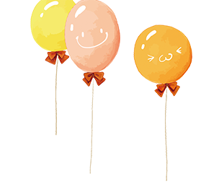






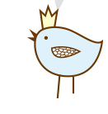

Slide 2


Slide 3

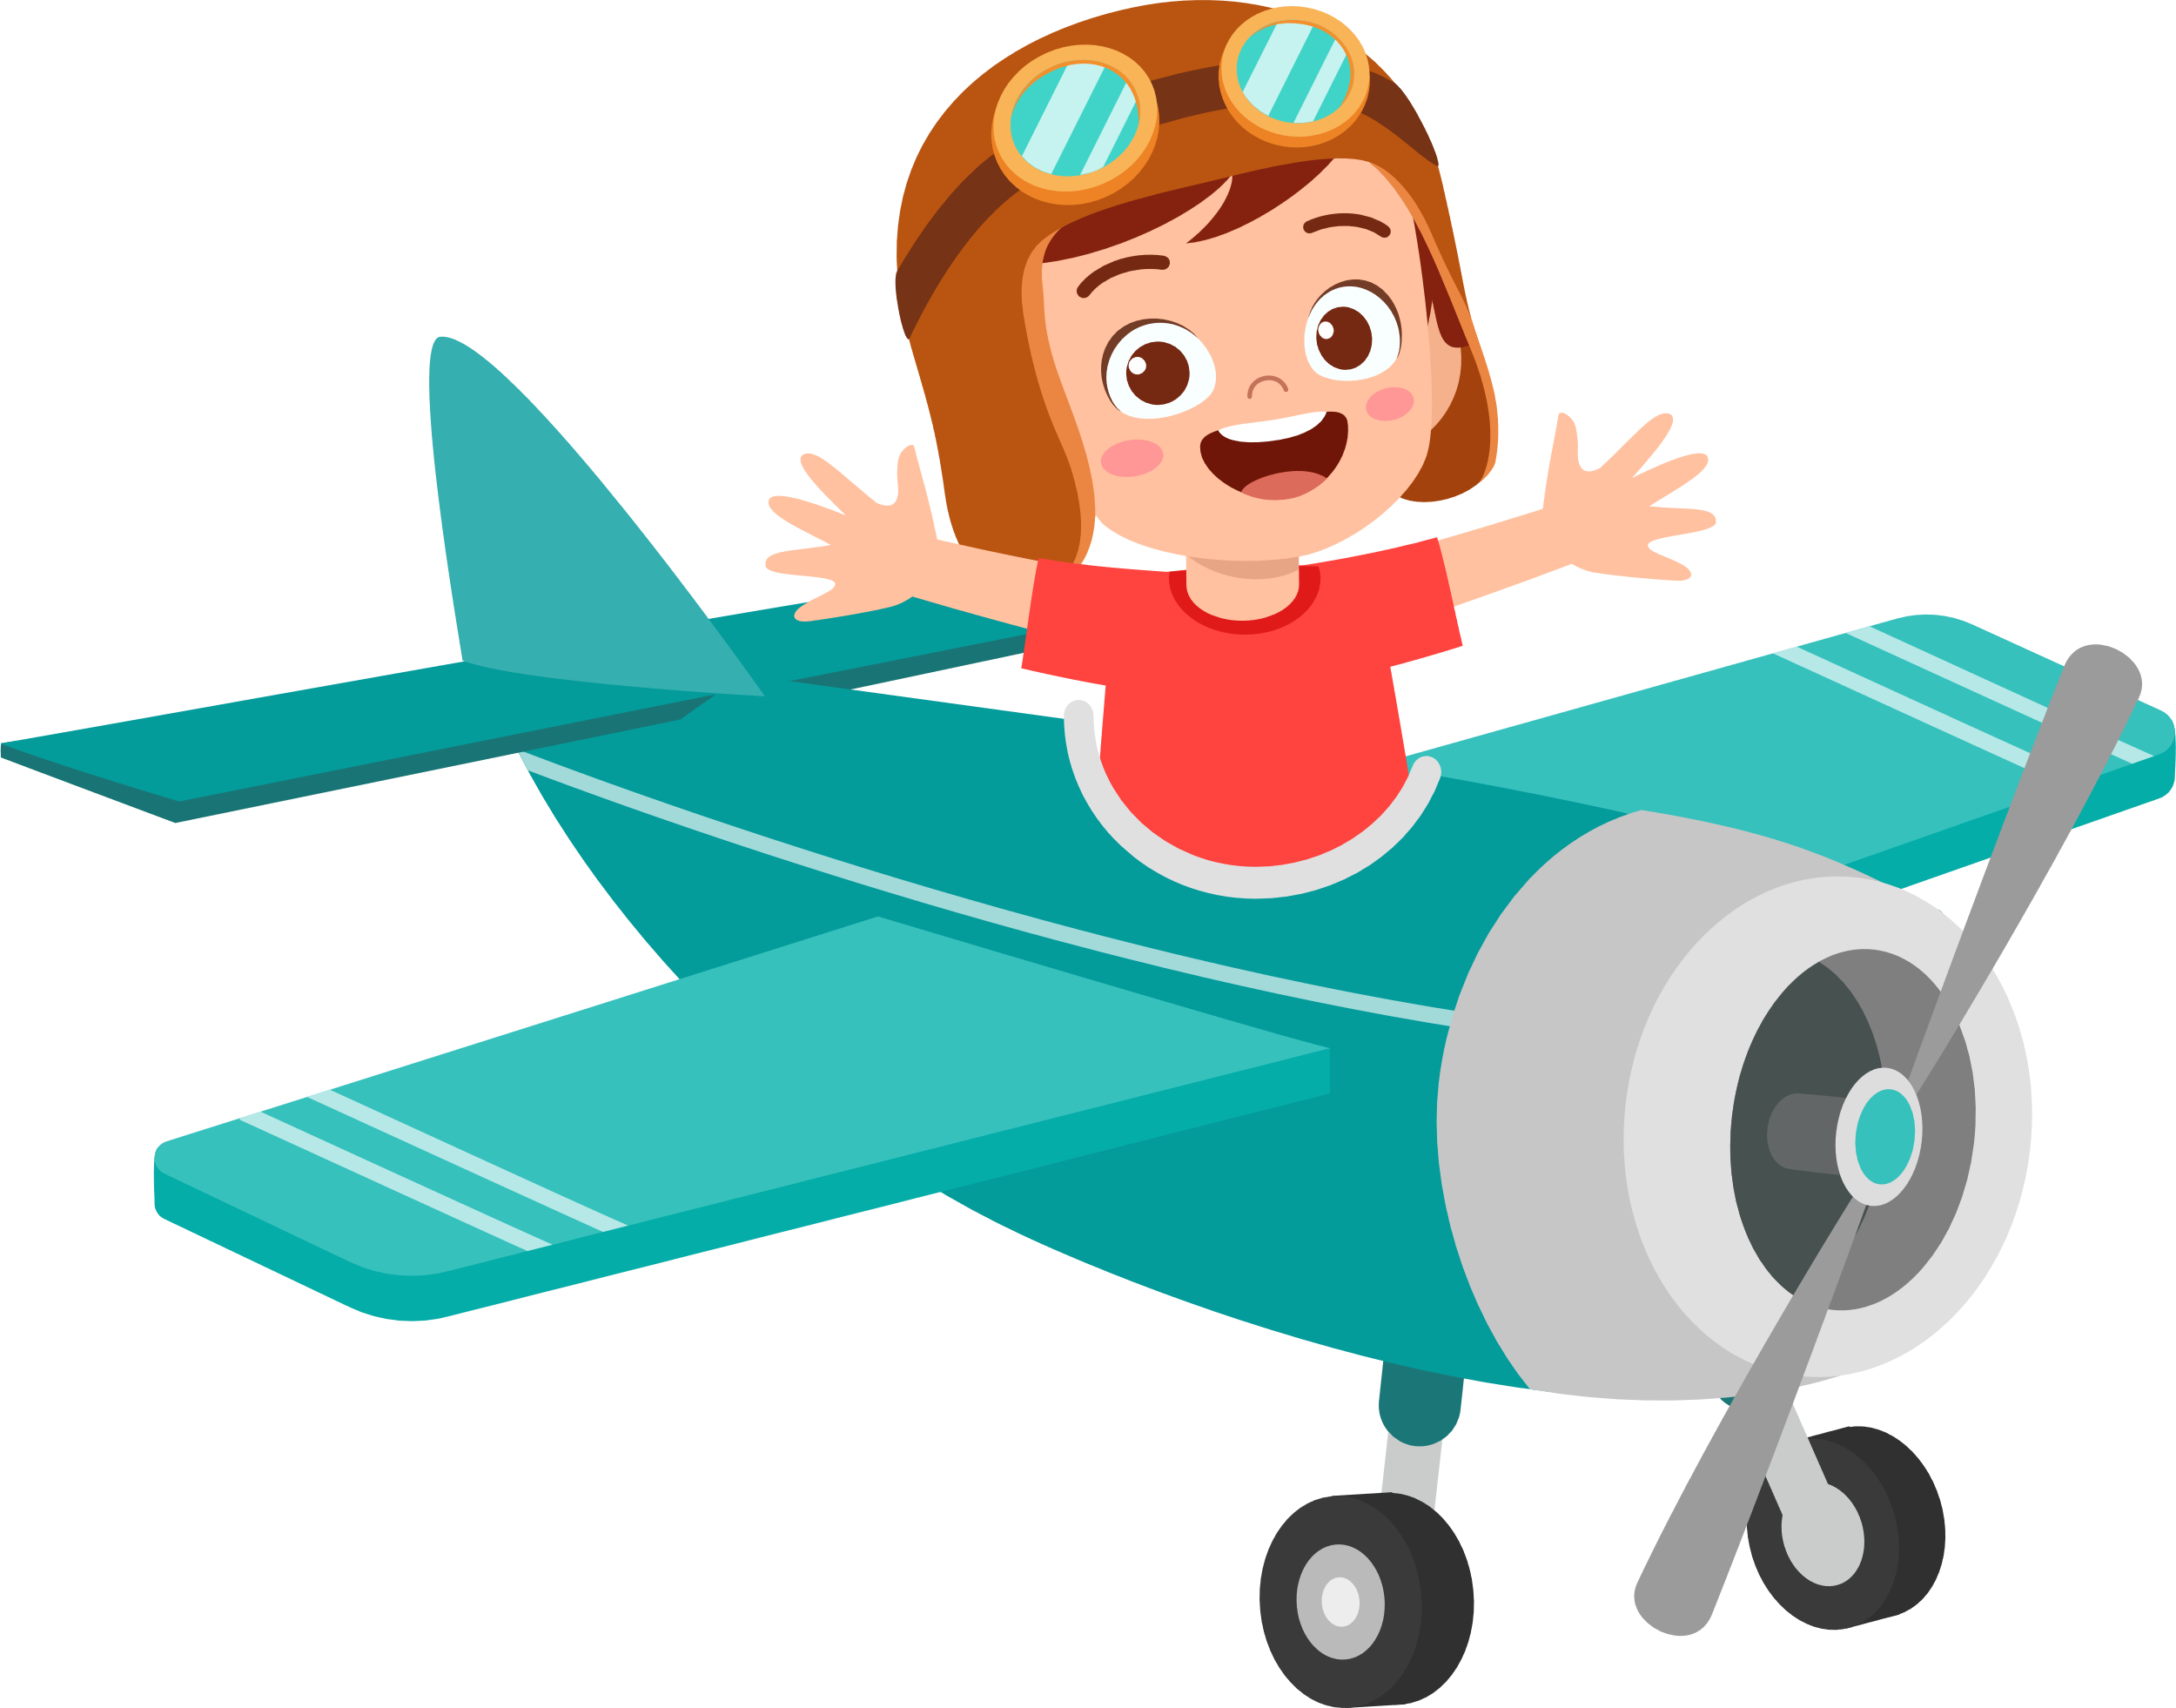

Vì sao em bé muốn “mai sau em lớn em làm phi công”?
Vì bầu trời rất đẹp (cầu vồng, ông trăng), máy bay rất đẹp (đôi cánh “bóng như gương soi)

Slide 4
Bài hát ca ngợi nghề phi công, lái máy bay. Chắc hẳn chú phi công, anh phi công cũng rất tự hào với nghề của mình.

Slide 5


Slide 6
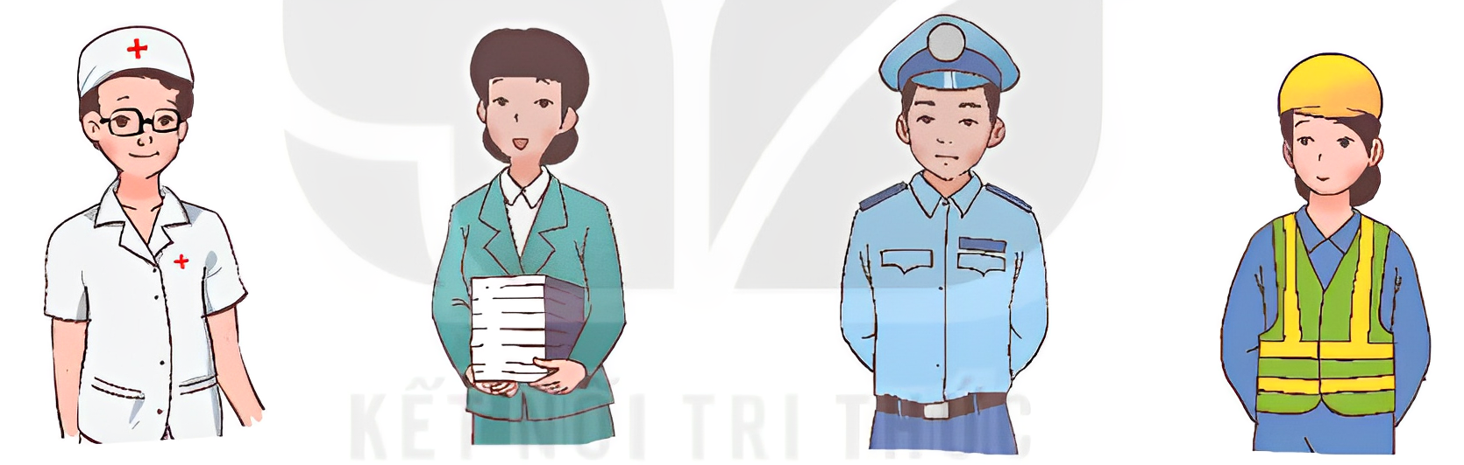
Chia sẻ hiểu biết về nghề nghiệp, công việc của người thân
Kể về nghề nghiệp, công việc của người thân.
Nêu những điều em học được từ nghề nghiệp, công việc của người thân.

Slide 7


Chia sẻ hiểu biết về nghề nghiệp, công việc của người thân

Slide 8


Slide 9

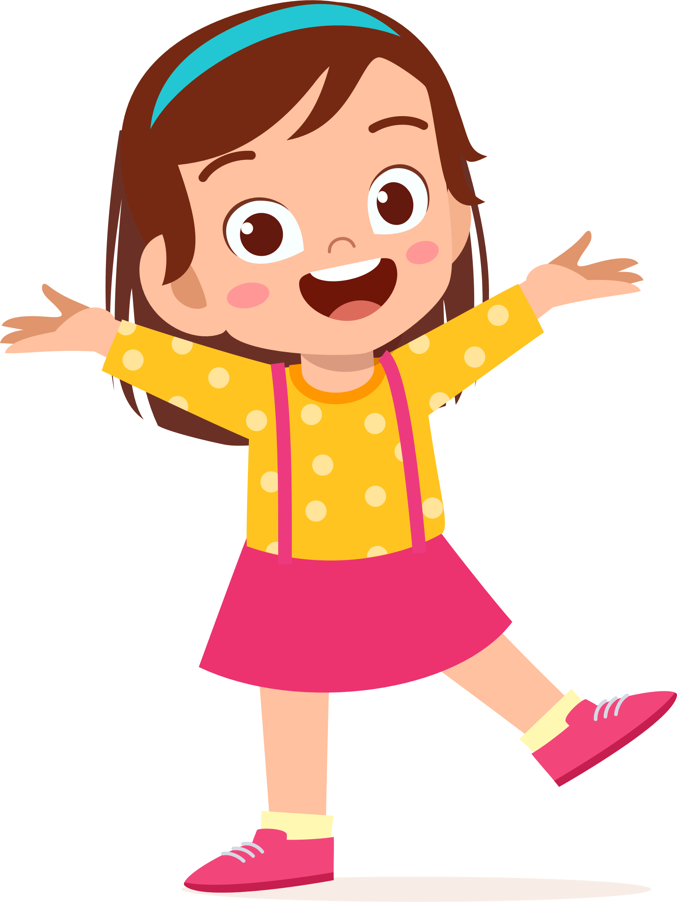

Trò chơi
Hãy kết thúc các câu “Nếu…thì…” với ý nghĩa tương tự như ví dụ sau.
Nếu không có người nông dân, thì ta không có hạt gạo ngon để ăn.

Slide 10

Trò chơi
Nếu không có thầy cô giáo thì…
Nếu không có chú bộ đội thì…
Nếu không có bác lao công thì…
Nếu không có các bác sĩ thì…

Slide 11
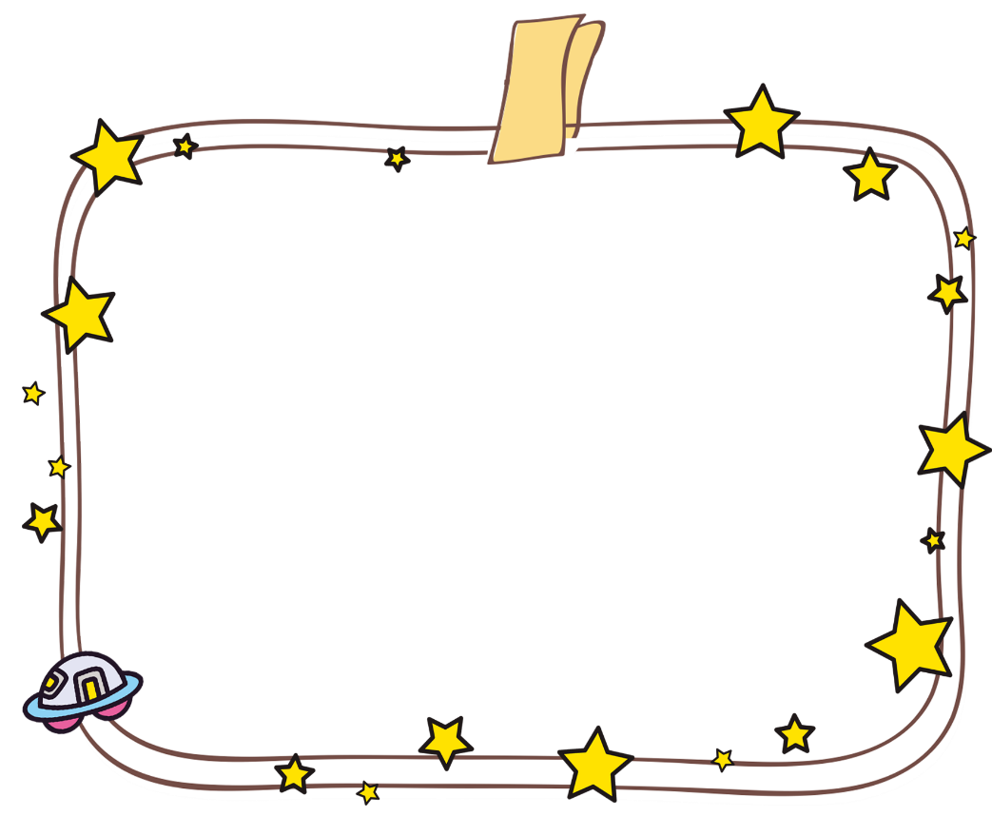
Kết luận
Nghề nào cũng cần thiết cho xã hội.

Slide 12


Phỏng vấn thêm bố mẹ hoặc một người thân của em về công việc hằng ngày của họ

Slide 13




